Slide 1

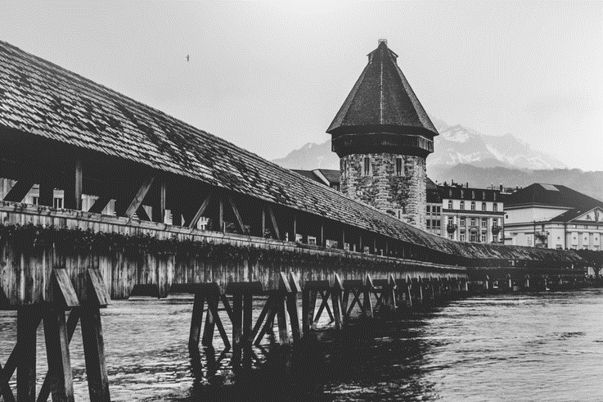
和平赎买的背景
黄道吉 1600017857

Slide 2
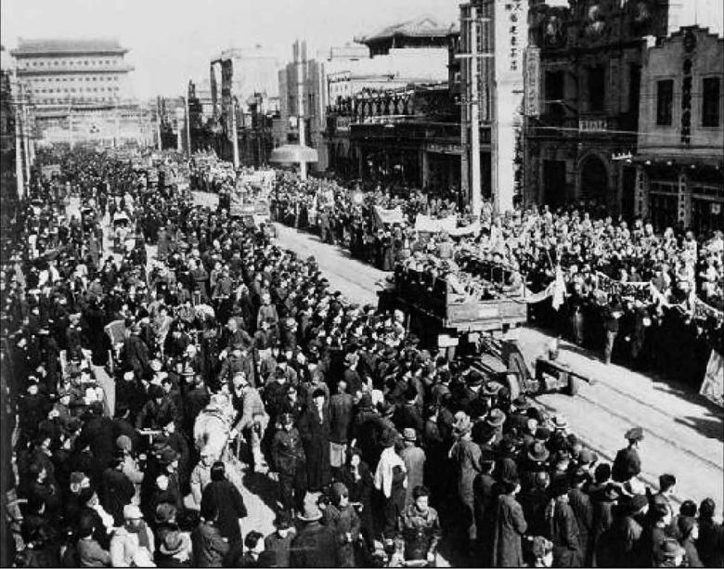
经济基础
刚刚结束抗日战争和解放战争,
经济百废待兴
需要利用民族资产阶级力量帮助新中国的经济发展
1949年人均GDP推测为35.2元, 略低于1894年水平, 其中二三产业占比超过四成(58 : 15 :２7）

Slide 3
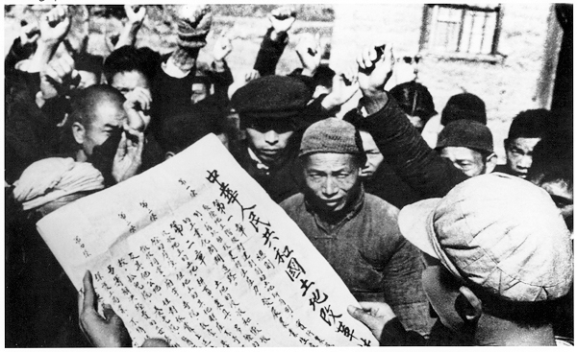
土地改革
１９５３年大致完成
将土地收归政府控制, 实现了农业的合作化
为工业发展提供了重温的原料和广阔的市场

Slide 4

...划分私人工商户的类型，应分为守法的、基本守法的、半守法半违法的、严重违法的和完全违法的五类。就大城市说，...后二类约占百分之五左右 - 毛泽东
三反五反
在此次“五反”斗争中及其以后，我们必须达到下述目的: (一) 彻底查明私人工商业的情况，以利团结和控制资产阶级，进行国家的计划经济。情况不明，是无法进行计划经济的。 - 毛泽东
三反五反主要针对国内的资产阶级
反行贿
反偷税漏税
反偷工减料
反盗骗国家财产
反盗窃国家经济情报
一方面巩固了工人阶级的领导地位,
另一方面扫清了工商业改造的障碍
中国内部的主要矛盾即是工人阶级与民族资产阶级的矛盾，故不应再将民族资产阶级称为中间阶级。 - 毛泽东 (1952)

Slide 5
"但愿如此, 共产主义者也会是最不反对这种办法(赎买)的人." - 恩格斯
"我们决不认为, 赎买在任何情况下都是不容许的; 马克思曾向我讲过(并且讲过好多次!)他的意见: 假如我们能用赎买摆脱这整个匪帮, 那对于我们是最便宜不过的事情了." - 恩格斯
思想背景
"对于肯接受并能实施'国家资本主义', ..., 对无产阶级有益的资本家谋求妥协或向他们实行赎买"
- 列宁
现在中国的私人资本...向着社会主义走...只不要让它向坏的方面发展...要在人民政府领导之下，依据国家经济需要，有步骤地把商业资本转向工业
- 毛泽东

Slide 6

他山之石?
除了和平赎买, 当时的中共还有哪些处理民族资本的方法?
A
B
C
政治与行政的办法
像苏联和东欧国家一样采取没收
经济的办法
“不给任务，不给原料，不给生意作”
政治与经济相结合
马克思主义经典作家提出的赎买办法

Slide 7
THANK YOU
黄道吉 1600017857

